Slide 1
T H E
STANDARD
NO
NO

Slide 2
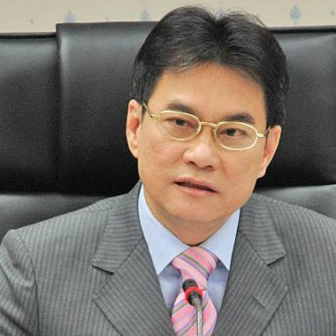

นายจุรินทร์ ลักษณวิศิษฏ์
รัฐมนตรีว่าการกระทรวงพาณิชย์

Slide 3
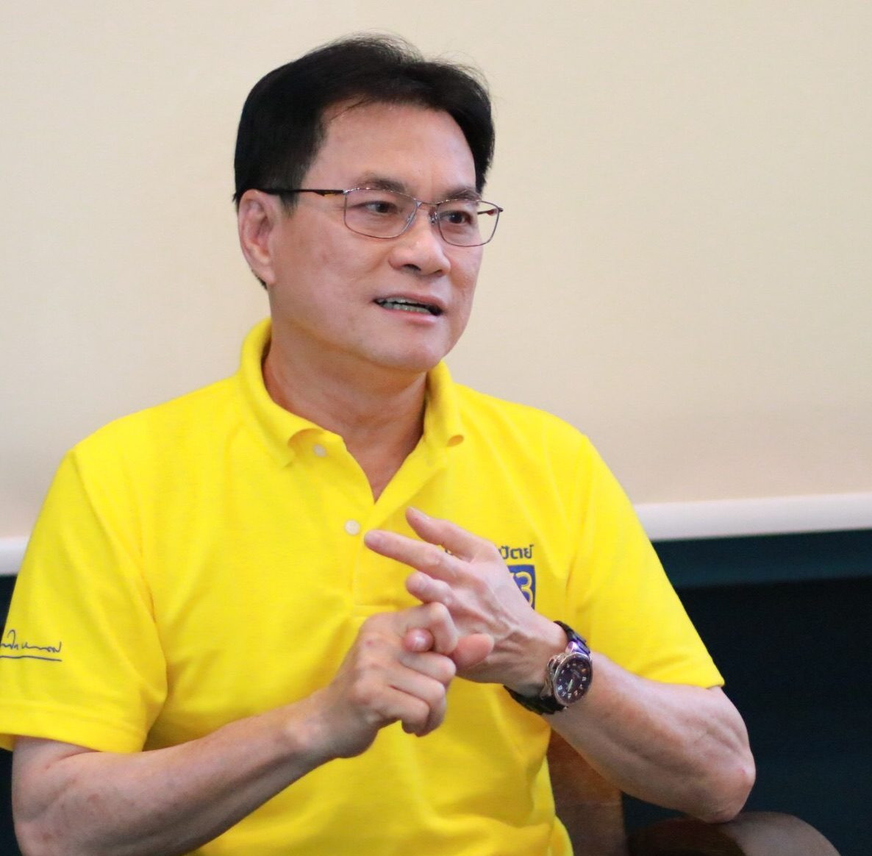
เป็นชาวอำเภอ ท้ายเหมือง จังหวัดพังงา
เกิดวันที่ 15 มีนาคม 2499

Slide 4
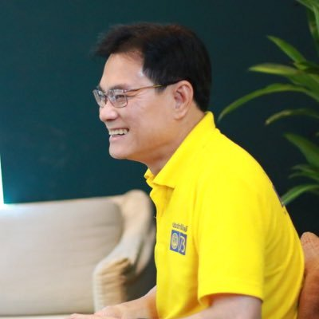
ระดับประถมศึกษาจากโรงเรียนศิริราษฎร์วิทยา
ระดับมัธยมศึกษาที่ โรงเรียนสวนกุหลาบวิทยาลัย

Slide 5
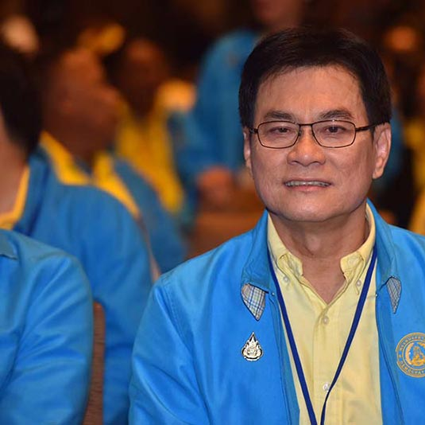
ปริญญาตรี รัฐศาสตร์บัณฑิต สาขาบริหารรัฐกิจ จากมหาวิทยาลัยธรรมศาสตร์
ระดับปริญญาโท รัฐประศาสตร์มหาบัณฑิต สาขานโยบายสาธารณะ
และการวางแผน จากสถาบันบัณฑิตพัฒนบริหารศาสตร์

Slide 6
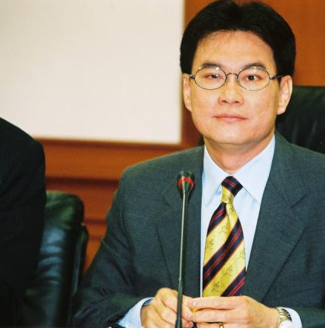
2529 ทำงานในสภาผู้แทนราษฎร ได้รับเลือกเป็น ส.ส.ดาวรุ่ง
2535 รัฐมนตรีช่วยว่าการกระทรวงพาณิชย์
2537 รัฐมนตรีช่วยว่าการกระทรวงเกษตรและสหกรณ์

Slide 7
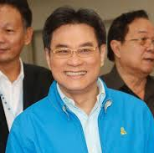
2546 รองหัวหน้าพรรคประชาธิปัตย์
20 ธันวาคม 2551-17 มกราคม 2553
รัฐมนตรีว่าการกระทรวงศึกษาธิการ

Slide 8
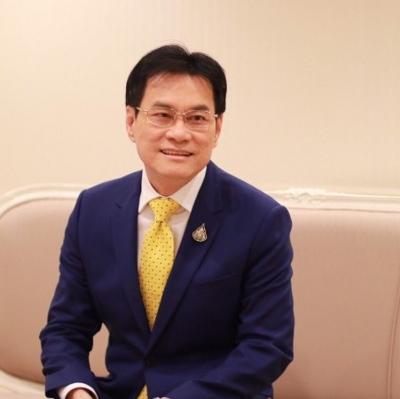
18 มกราคม 2553-8 สิงหาคม 2554 รัฐมนตรีว่าการกระทรวงสาธารณสุข
15 พฤษภาคม 2562-ปัจจุบัน หัวหน้าพรรคประชาธิปัตย์

Slide 9
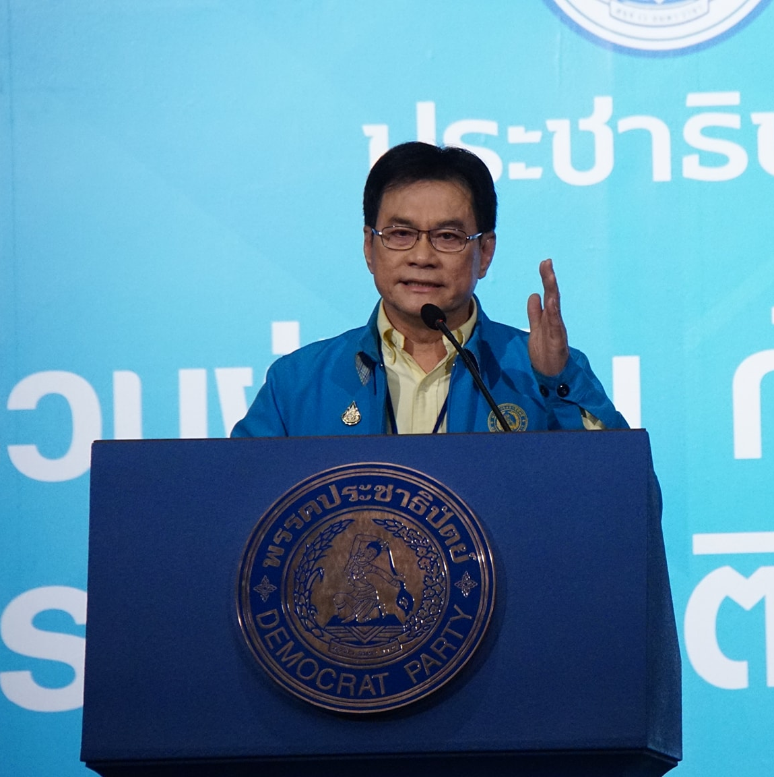
10 กรกฎาคม 2562-ปัจจุบัน รองนายกรัฐมนตรี
10 กรกฎาคม 2562-ปัจจุบัน รัฐมนตรีว่าการกระทรวงพาณิชย์

